Slide 1

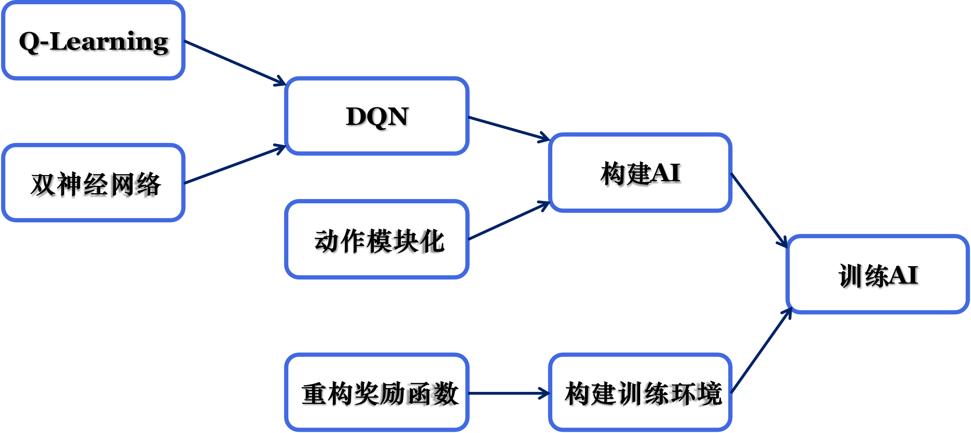
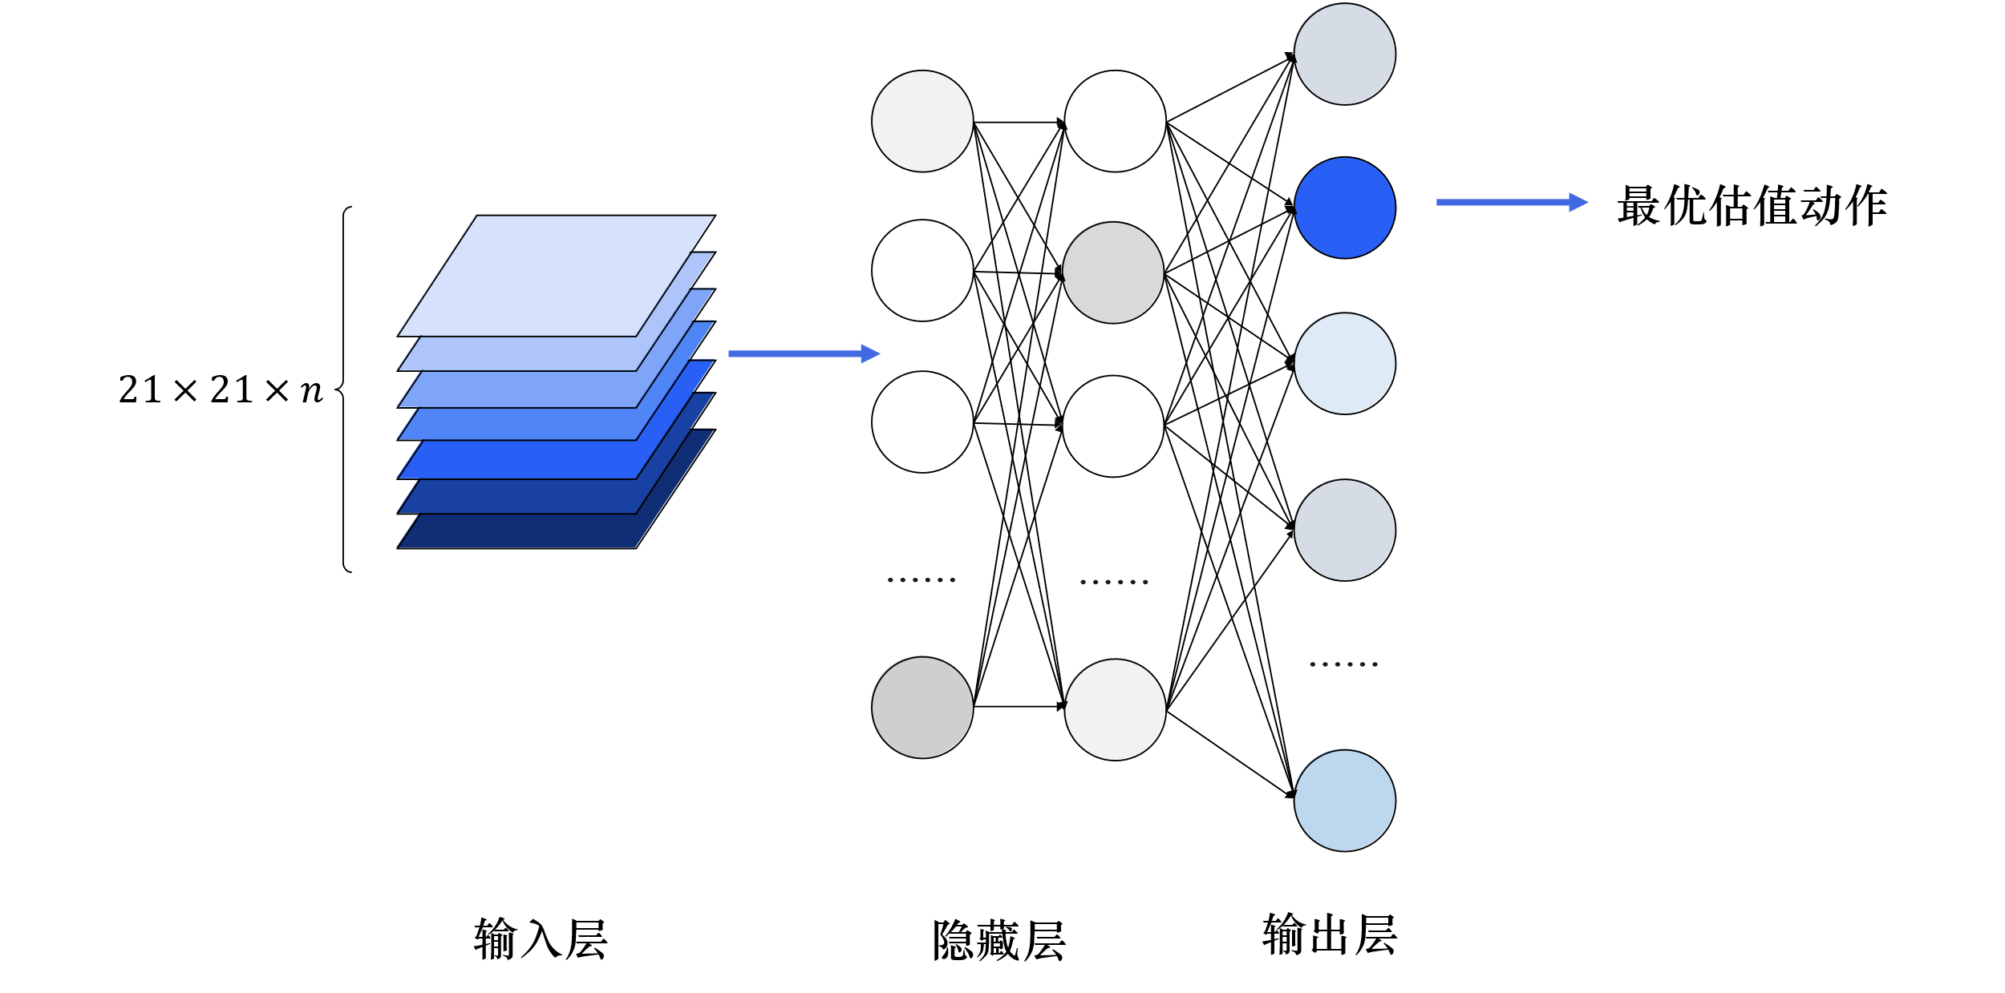
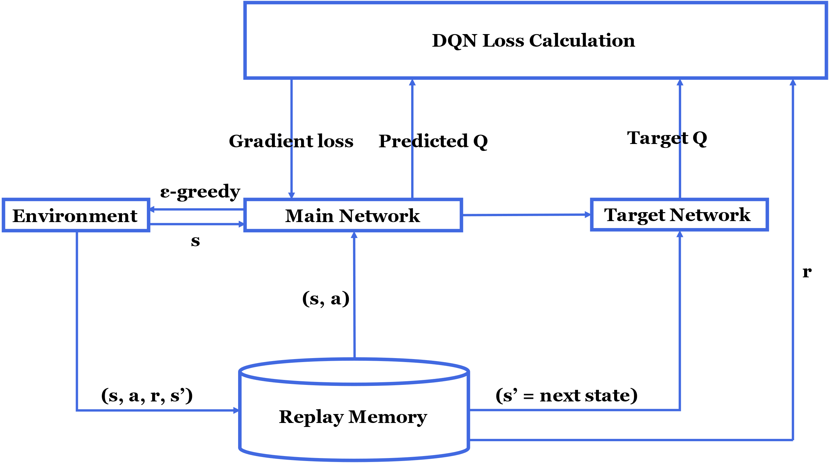
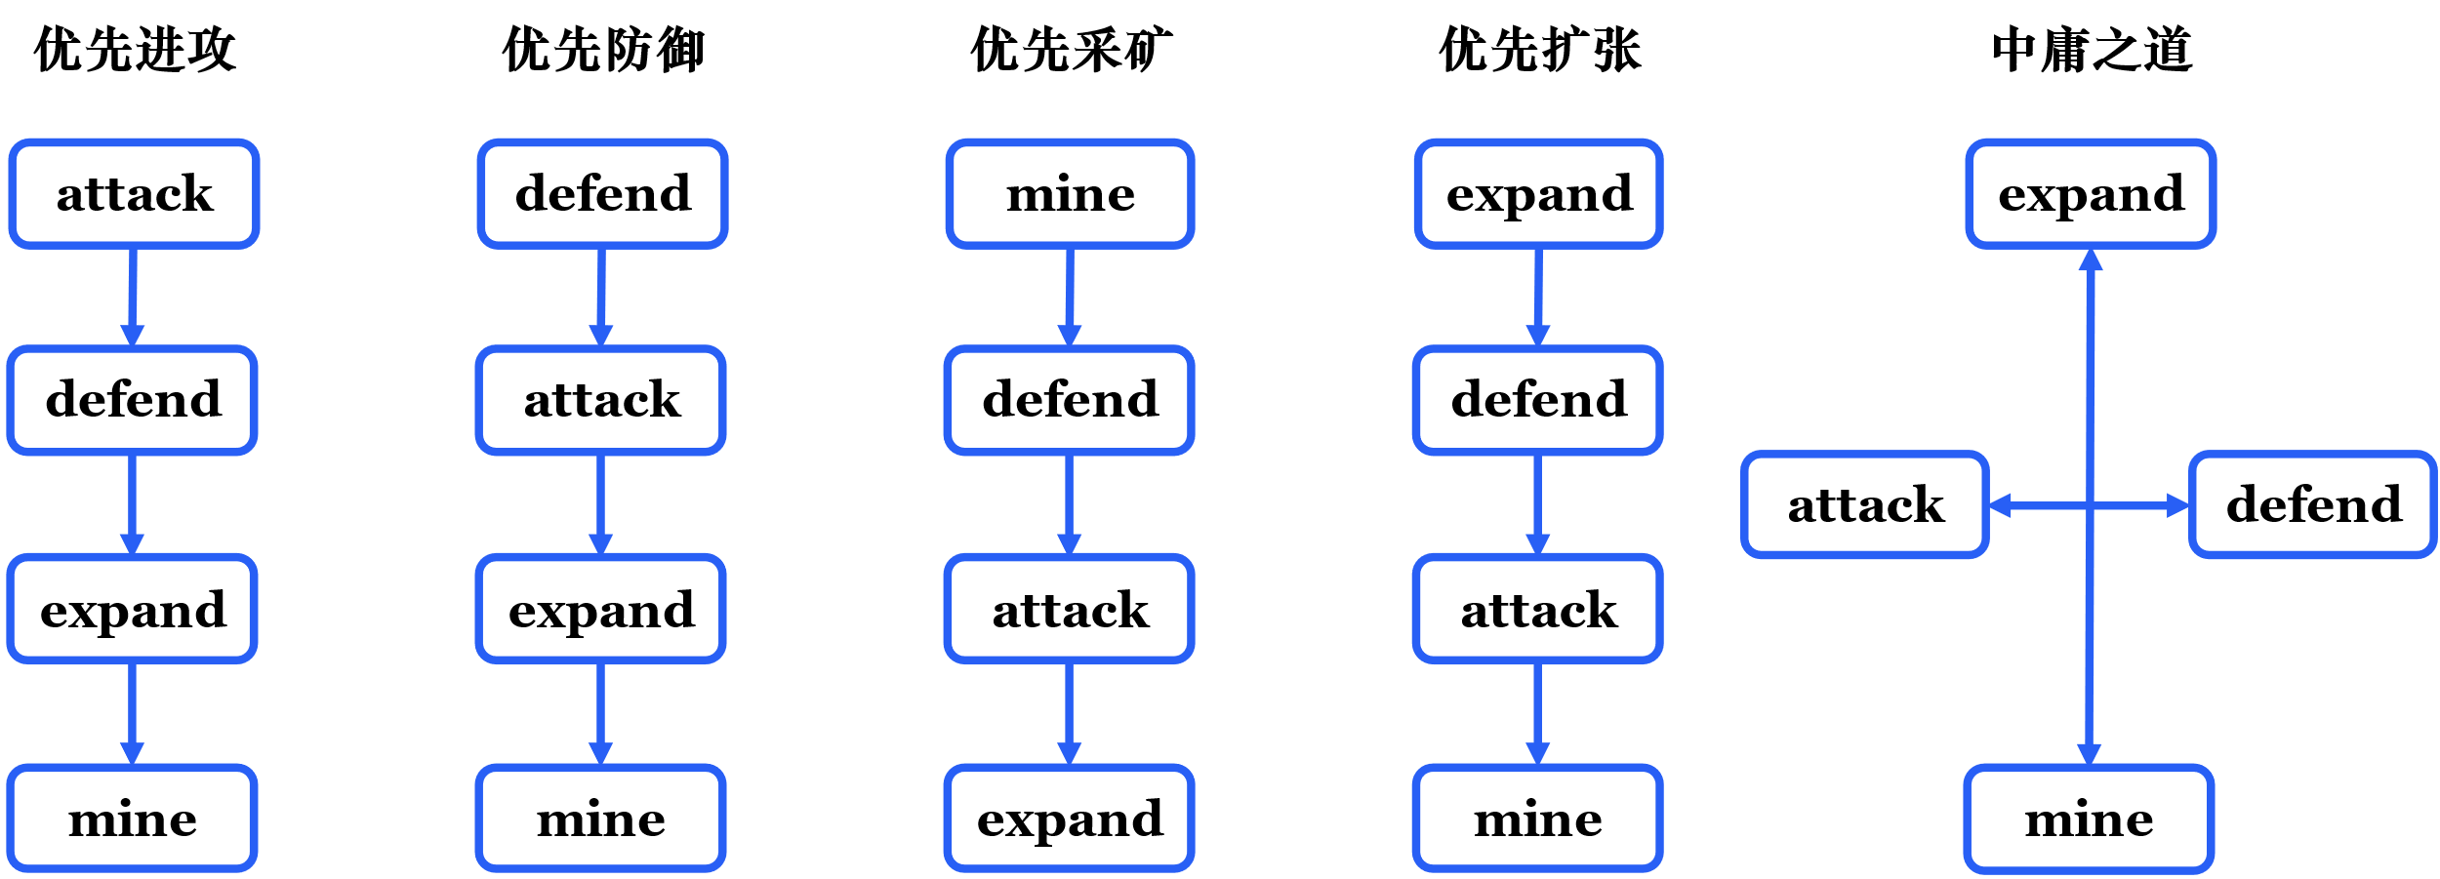


人工智能·太空大战
——基于DQN的强化学习
小组成员：林子开 鞠扬 苏宇骢
项目开发流程
在强化学习算法的设计上，本小组以Q-Learning算法为基础，引入异步更新的双神经网络搭建DQN模型，切断经验序列的相关性，提高经验利用率，加速收敛。在神经网络设计上，本小组基于先验知识，提取多个战局特征作为输入层，搭建卷积神经网络，提高模型泛化能力。在动作设计上，巧妙避开繁琐的船厂生产指令与舰队飞行指令，为AI提供模块化封装的战斗策略，优化了动作空间。在模型训练阶段，根据人类观察经验重构奖励函数，促使AI根据战局变化，自动调整各类战场要素的权重。
关键词：太空采矿，DQN，神经网络，模块化设计，重构奖励
DQN原理
神经网络结构
Q-Learning是一种模型无关的强化学习算法，其数学本质是通过迭代算法求解贝尔曼最优方程：
$$Q\left(s,a\right)=𝔼\left\{r_{t+1}+γ\max_{a∈𝒜\left(s_{t+1}\right)}{Q\left(s_{t+1},a\right)} | s_{t}=s, a_{t}=a \right\}$$
由于基于表格的强化学习缺乏泛化能力，故引入神经网络，对动作价值进行近似。神经网络的训练目标为最小化损失函数期望：
$$J=𝔼\left[L\left(r+γ\max_{a∈𝒜\left(s^{′}\right)}{Q\left(s^{′},a;w\right)}, \hat{Q}(s,a;w\right)\right]$$
$L(⋅,⋅)$为损失函数，本项目选择的是Huber损失函数。
在DQN中，我们引入两个神经网络：主网络与目标网络。训练时，从经验池中等概率抽取样本，对主网络进行训练，目标网络暂时不动。一段时间后再用主网络覆盖目标网络。DQN算法使用双神经网络，能够加快收敛速度；从经验池中均匀抽取样本，能够切断样本序列的相关性，并提高样本利用率。以下是DQN算法的示意图。
我们构建的神经网络包括两个卷积层，一个展平层，两个全连接层。神经网络的输入为基于先验知识提取的n个特征，以$21×21×n$的张量形式输入。神经网络的输出为对在当前状态对所有动作$a_{i}$的估值$\hat{Q}(s,a_{i};w)$，AI将会按照贪心策略，执行估值最高的动作。
目前本小组提取的特征包括：天然矿石分布，敌我战舰规模，敌我战舰分布，已采未送回矿石分布，敌我船厂分布，敌方舰队动向，我方舰队动向，高威胁性敌方船厂。
创新点2：动作模块化
本小组发现让AI学会直接编写各船厂生产指令与舰队飞行指令的难度较大，于是将多个基本动作按照具有特定倾向的固定策略进行模块化封装，再将模块化的动作“组合拳”提供AI，AI执行由神经网络估值后价值最高的“组合拳”。我们目前一共设计了五套模块化封装的“组合拳”，分别是：优先进攻、优先防御、优先采矿、优先扩张、中庸之道。五套“组合拳”执行策略如下所示：
创新点1：重构奖励函数
本小组综合考虑了四种战场要素，对四要素进行加权求和作为本回合的评分，再基于评分对AI进行奖励反馈。各要素的权重随着游戏的进行而变化。
我们考虑的战场要素包括：①已开采且运回大本营的矿石，②已经开采但仍然由舰队携带的矿石，③舰队数量，④船厂数量。根据Kore的游戏规则，最终只有运回船厂的矿石被计入总数，因此①的权重逐渐上升，而②③④的权重逐渐下降。
博学而笃志 切问而近思

